Slide 1
Trabalho de Conclusão de Curso
Gestão de Portfolio de Projetos
Aluna: Ana Carolina Alves Rodrigues
Orientador: Dr. Rodolfo Miranda de Barros
2012

Slide 2
Sumário
Introdução
Objetivo
Estratégia organizacional
Projetos
Gestão de portfolio
Modelos de gestão de portfolio
Ferramenta para gestão de portfolio
Conclusão

Slide 3
Introdução
Eficiência e eficácia no processo de gestão
Suporte ao gerenciamento e visão holística
Gestão de portfolio de projetos
Notes:
Why, How e What

Slide 4
Objetivo
Otimizar alocação de recursos
Alinhamento estratégico
Tomada de decisão

Slide 5
Estratégia Organizacional
O que é?
Três níveis
Planejamento estratégico

Slide 6
Projetos
Definição
Ciclo de Vida
Fases

Slide 7
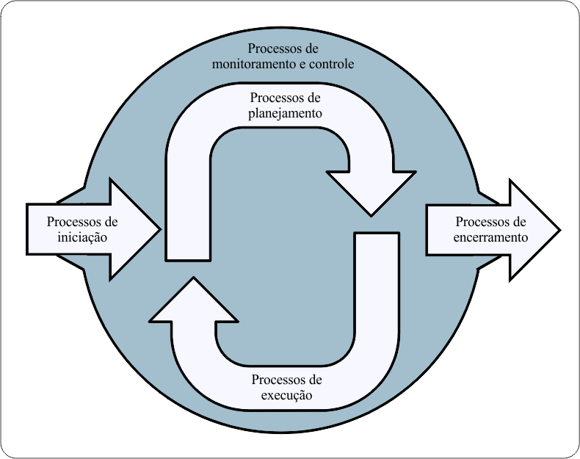
Projetos
Processos de Gerenciamento de projetos

Slide 8
Gestão de Portfolio
Conjunto de projetos
Objetivos estratégicos
Medir, classificar e priorizar

Slide 9
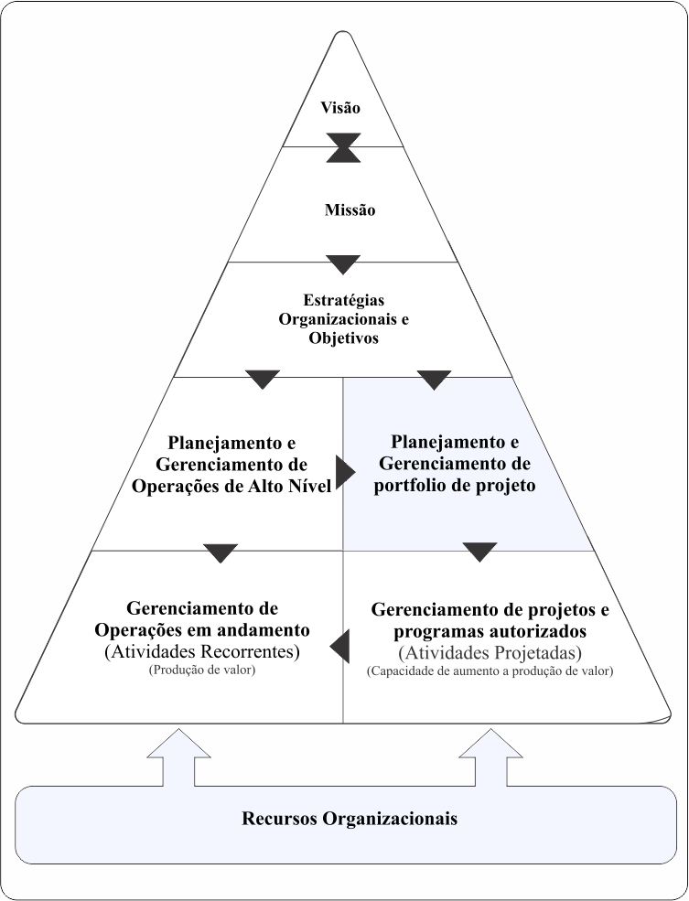
Gestão de Portfolio
Contexto Organizacional

Slide 10
Gestão de Portfolio
Centralização de informações
Seleção de projetos
Análise de viabilidade

Slide 11
Gestão de Portfolio
Gerenciamento de riscos
Gestão do conhecimento
Priorizar projetos

Slide 12
Gestão de Portfolio
Selecionando projetos
  Fatores críticos de sucesso
  Grid estratégico
  Modelo de pontuação

Slide 13
Gestão de Portfolio
Riscos
Benefícios
Desafios

Slide 14
Modelos de Gestão de Portfólio
Cooper, Edgett e Kleinschmidt
  “Stage and Gate”
  “Go and Kill”
  Revisão

Slide 15
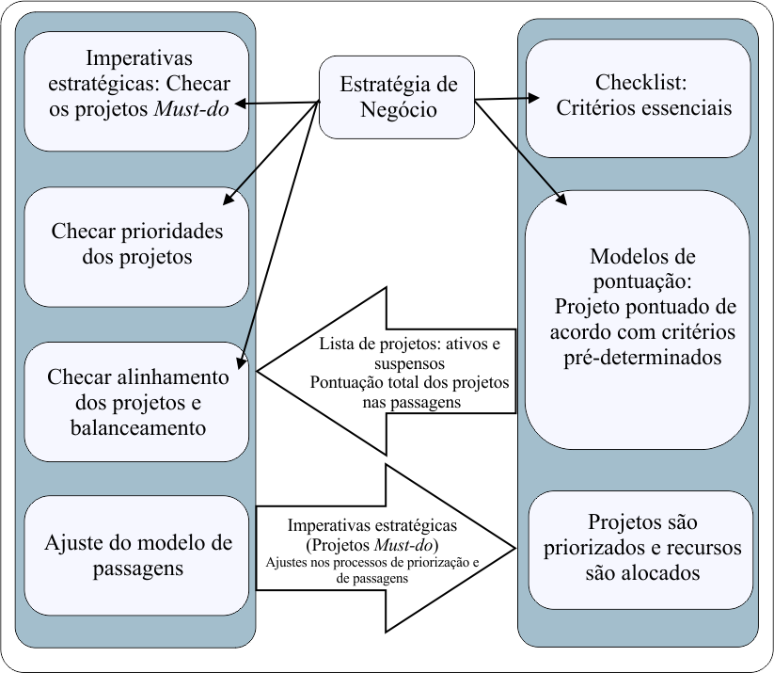
Modelos de Gestão de Portfólio
Processos da gestão de portfolio para Cooper. Edgett e Kleinschmidt

Slide 16
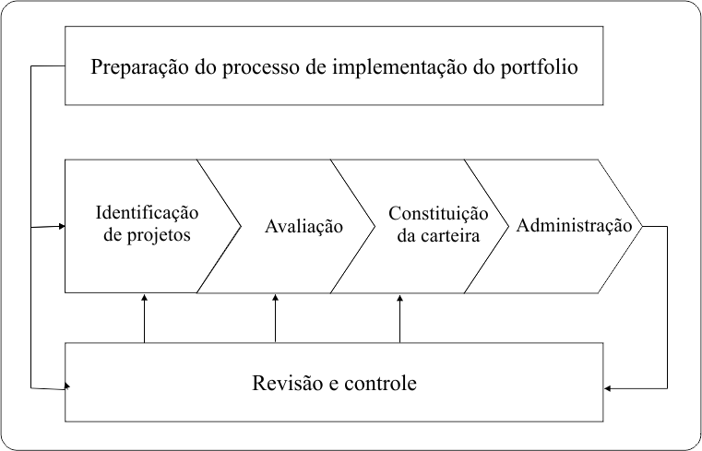
Modelos de Gestão de Portfólio
Rabechini, Maximiano e Martins
  Seis Dimensões

Slide 17
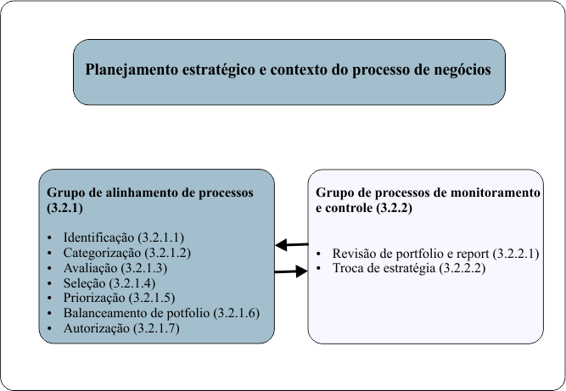
Modelos de Gestão de Portfólio
PMI

Slide 18
Modelos de Gestão de Portfólio
Proposto
  Critérios
  Especificidade
  Visibilidade

Slide 19
Estágio Obrigatório
Gestão de Portfolio de Projetos
Aluna: Ana Carolina Alves Rodrigues
Orientador: Dr. Rodolfo Miranda de Barros
2012

Slide 20
Ferramenta para gestão de portfolio
ADS GAIA
CakePHP
MySQL

Slide 21
Ferramenta para gestão de portfolio
Gerente de projetos
Gerente de portfolio
Diretoria executiva

Slide 22
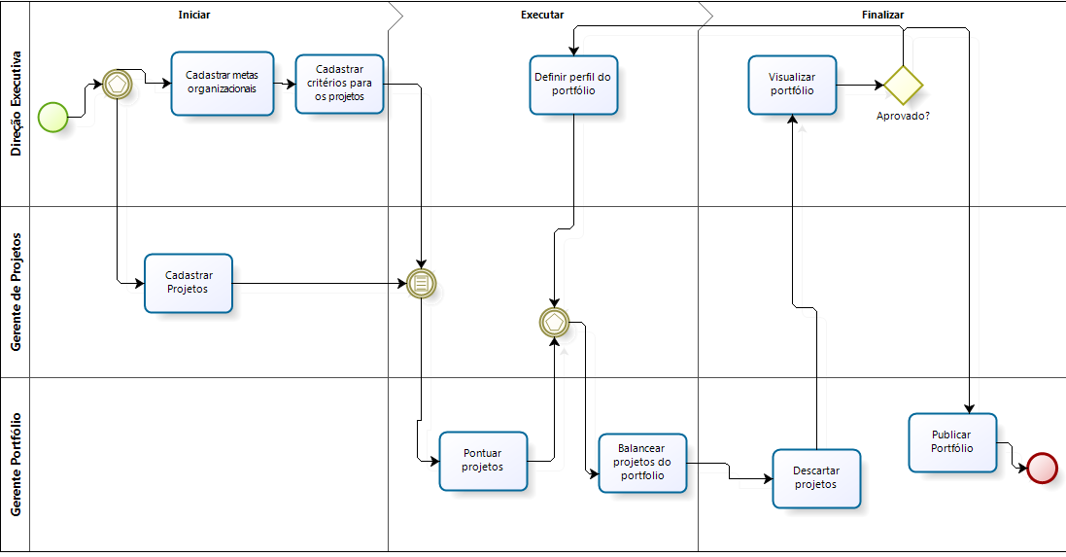
Ferramenta para gestão de portfolio
Gerente de projetos
Gerente de portfolio
Diretoria executiva

Slide 23
Ferramenta para gestão de portfolio
Áreas
Critérios
Projetos

Slide 24
Ferramenta para gestão de portfolio
Pontuação
Comparação
Balanceamento

Slide 25
Ferramenta para gestão de portfolio
Demonstração da ferramenta

Slide 26
Conclusão
Pontos de aprendizado
Resultados alcançados
Trabalhos futuros

Slide 27
Obrigada!

